Slide 1
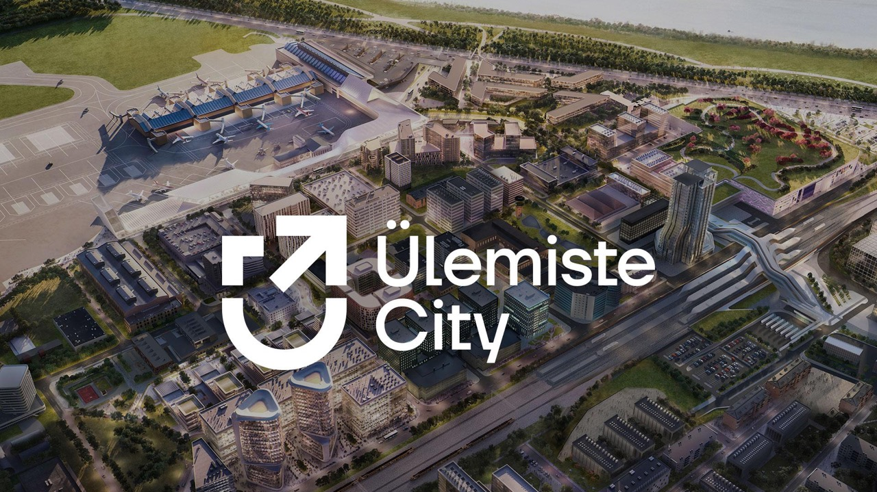

Slide 2
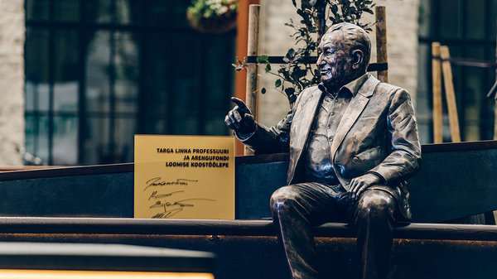
https://mainor.ee/en/about-us

Slide 3
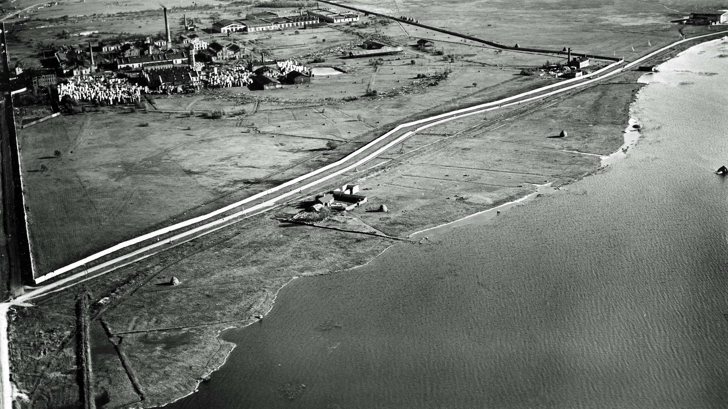
1899

Slide 4
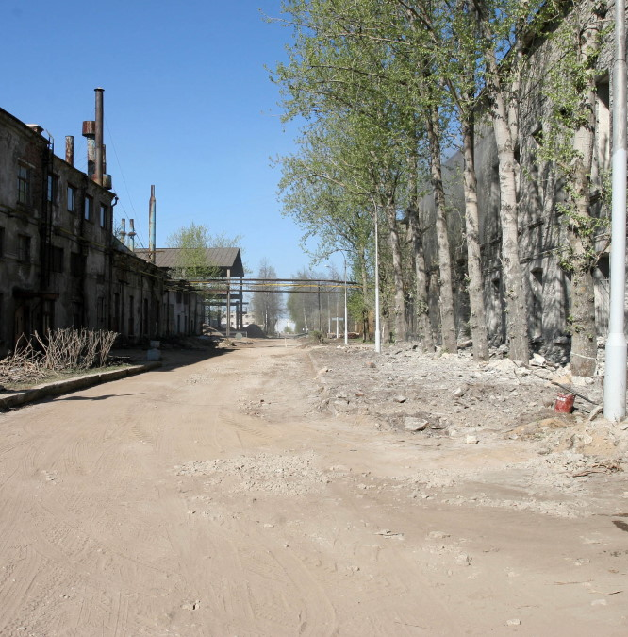
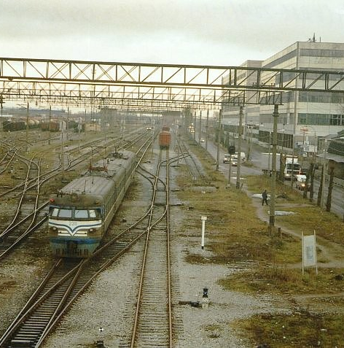

Slide 5
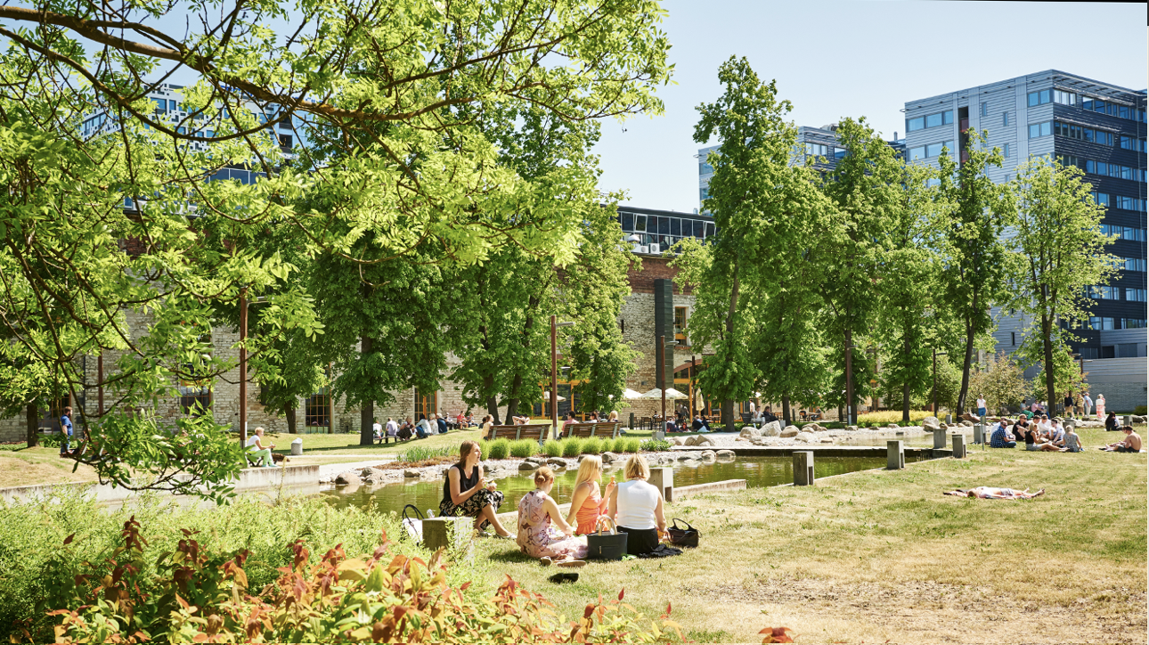
ÜLEMISTE CITY ON
TULEVIKU LINN, KUS
TALENDID SAAVAD
ARENEDA, ENNAST
TEOSTADA JA
ÕNNESTUDA.

Slide 6
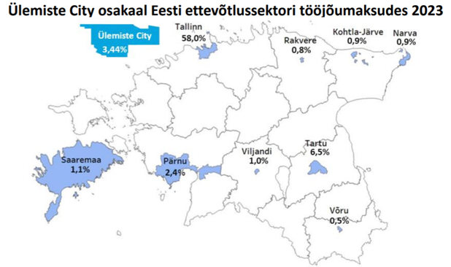
Kõnekad numbrid
Eesti suuruselt kolmas linn (lähtuvalt erasektori tööjõumaksudest)
2,28 miljardit linnaku kogukäive
17 000 talenti
500 ettevõtet
73 erinevat rahvust
Ca 2/3 linnaku töötajatest on kõrgharitud
50% ÜC ettevõtetest teeb koostööd ülikoolide ja teadusasutustega
Ligikaudu 1,68 korda kõrgem töötasu Eesti keskmisega võrreldes

Slide 7




Tark linn
Teadmised
Kiire kasvukeskkond
Kogukonnafond
Kaasav eelarve
Kogukonnasündmused
ÜC tervisekäitumise mudel
TestCity
Rahvusvahelised projektid
Konverentsid ja targad esinejad
B2B ja B2C teenused
Võrgustikud
Sotsiaalne infra
Õnnelik talent
Teenused
Edukas majandus
Roheline ja mitmekülgne keskkond
Keskkond
Atraktiivne linnak
24/7 city
Kogukond
Rahvusvahelise logistikakeskuse osa

Slide 8

Kogukonnafond ja kaasav eelarve
Iga ettevõte panustab fondi summas, mis kujuneb lähtuvalt töötajate arvust.
Linnaku arendajad panustavad kogukonnafondi koos ettevõtetega ning garanteerivad fondi kasutamise läbipaistvuse.
Fondist rahastatakse uusi ideid, mida kogukond peab endale vajalikuks ning mis on kooskõlas Ülemiste City väärtuste ja fookusvaldkondadega.
Kogukonnaliikmed saavad kaasava eelarve raames oma ideid esitada. Ideed, mida kogukonnafondist rahastatakse, valitakse välja hääletuse teel.
Linnaku ettevõtete ja arendajate huve kogukonnafondi vahendite jagamisel esindab eraldiseisev nõukoda, kuhu kuulub 9 liiget, sealhulgas 5 ettevõtete esindajat. Nõukoda käib koos kaks korda aastas.
Otsused, mida kogukonnafondist rahastatakse, langetatakse aasta lõikes.
Kogukonnafondi 2024 eelarve
Kaasava eelarve konkursi võitnud idee: Vertikaalhaljastuse rajamine erinevate linnaku hoonete seintele eesmärgiga muuta linnaruumi rohelisemaks ja kaunimaks 20 000 €
Ülemiste City pargi kontseptsiooni uuendamine ja Kogukonnapäeva võimestamine, kokku 18 000 €
Heategevus: Junior Achievement Eesti Sihtasutus 2000 €

Slide 9
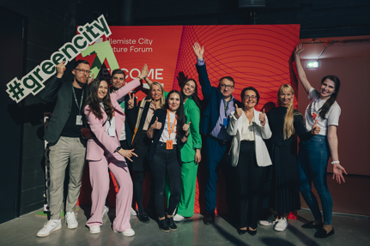
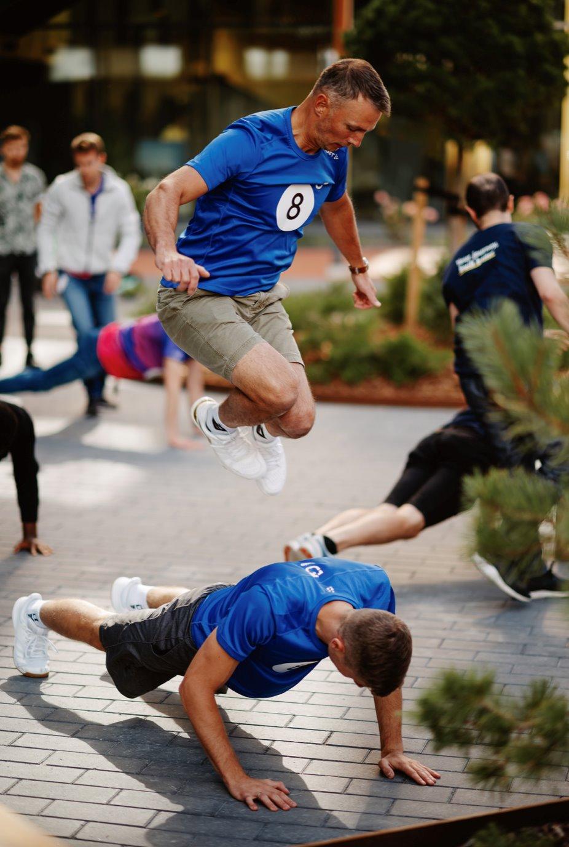
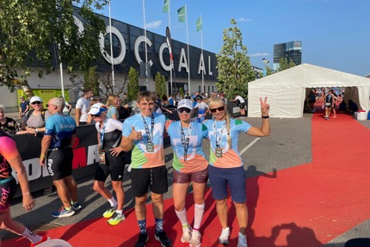
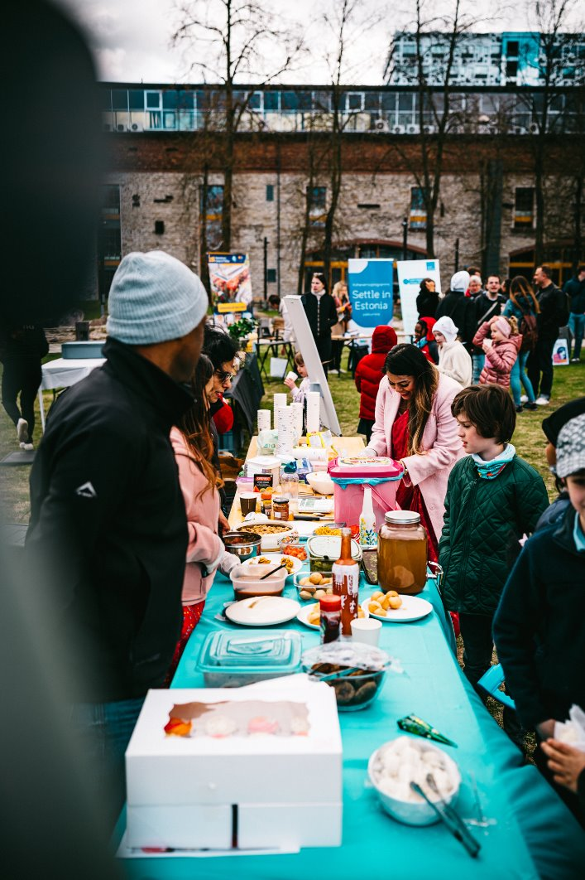
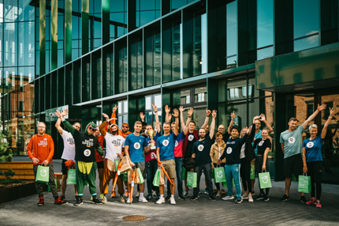
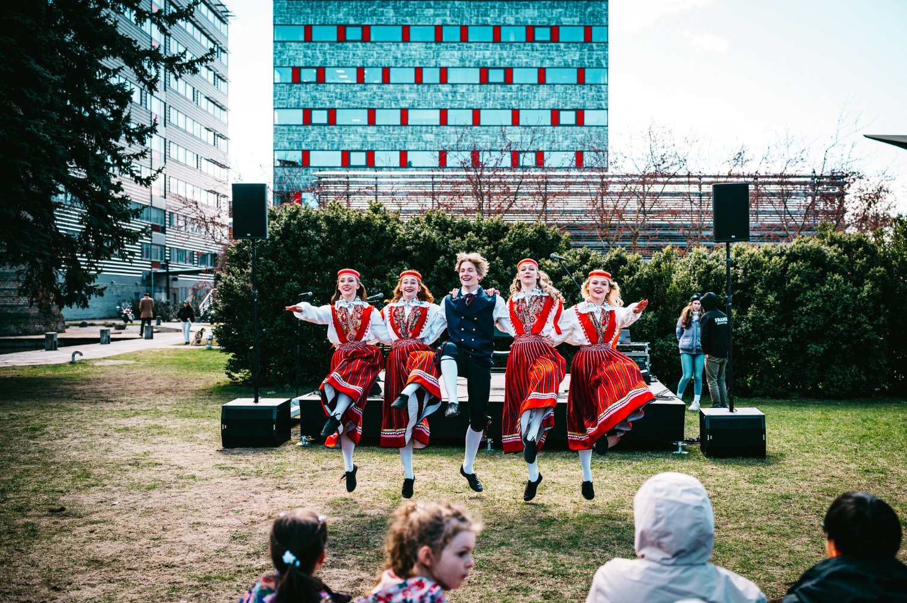

Slide 10
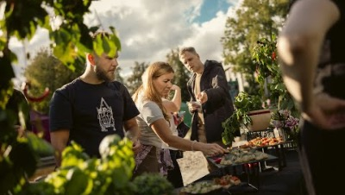

Slide 11
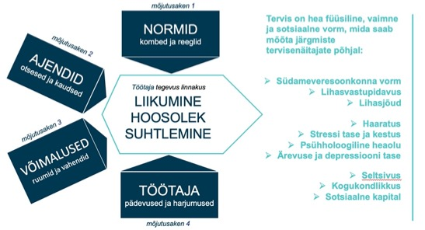
Ülemiste linnaku tervise mudel
Tervisliku Ülemiste meeskond
Ülemiste linnaku teenuseosutajad
Ülemiste linnaku tööandjad
Töötajad

Slide 12
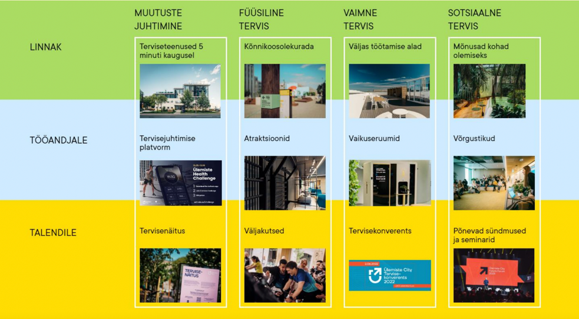
ÜC tervisemudeli rakendamine

Slide 13
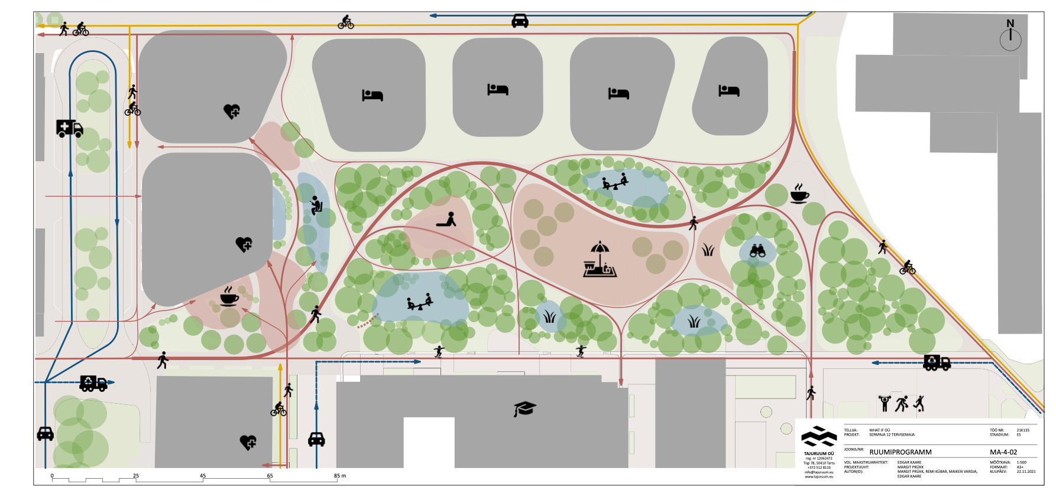
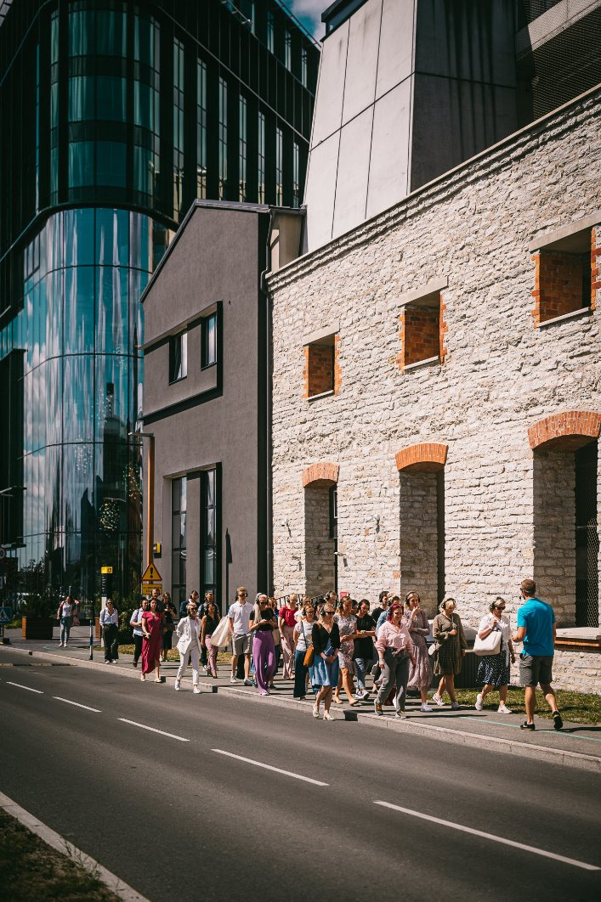
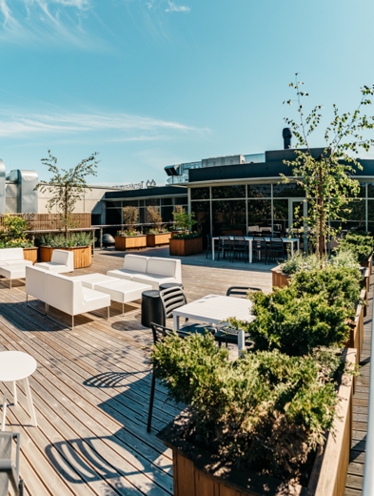
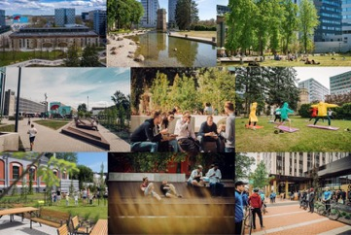
Sotsiaalne keskkond

Slide 14
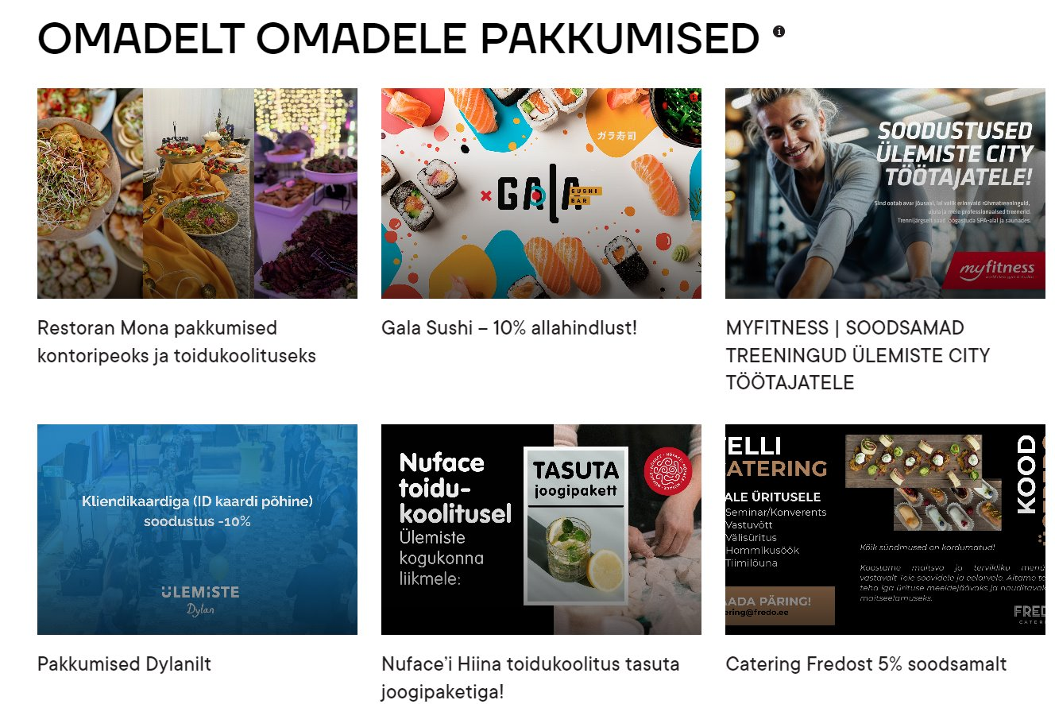

Slide 15
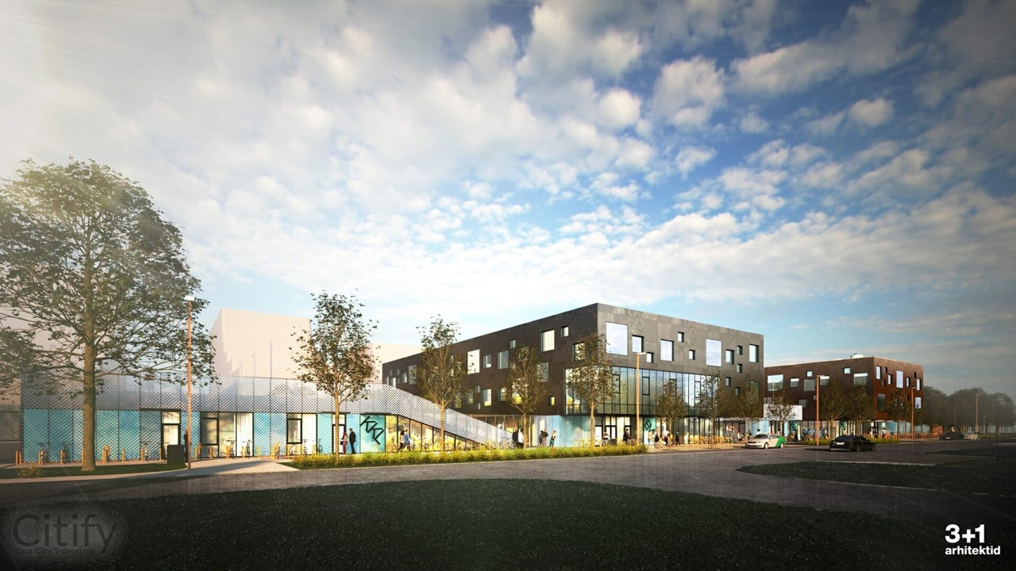
Kogukonnamaja valmib jaanuaris 2025

Slide 16
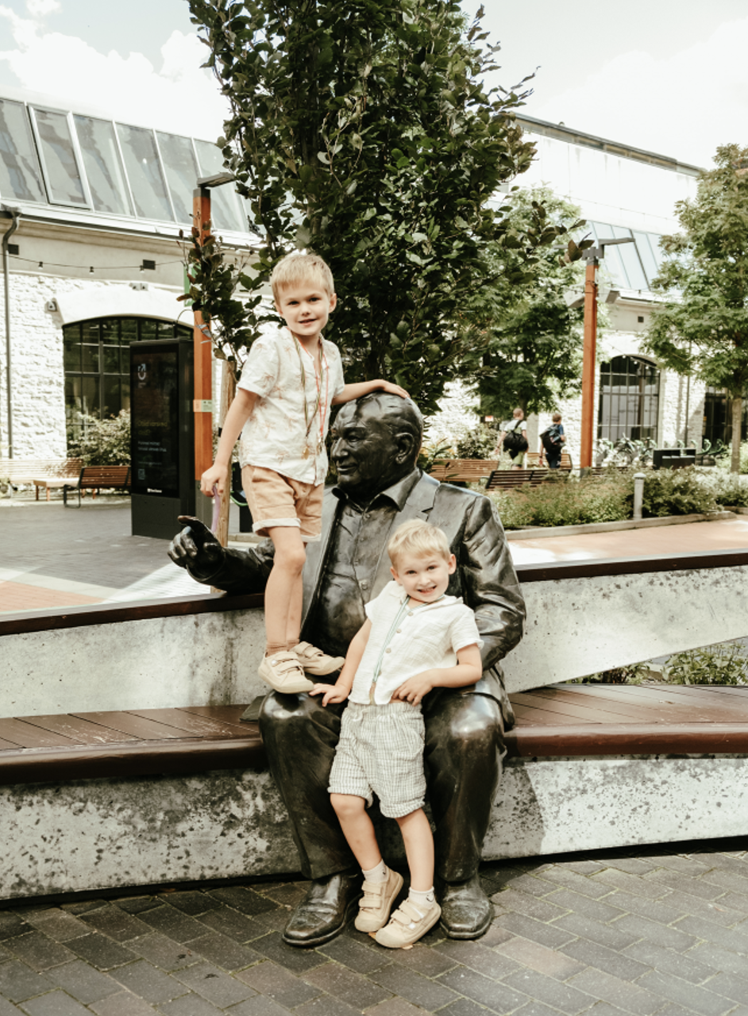

Slide 17

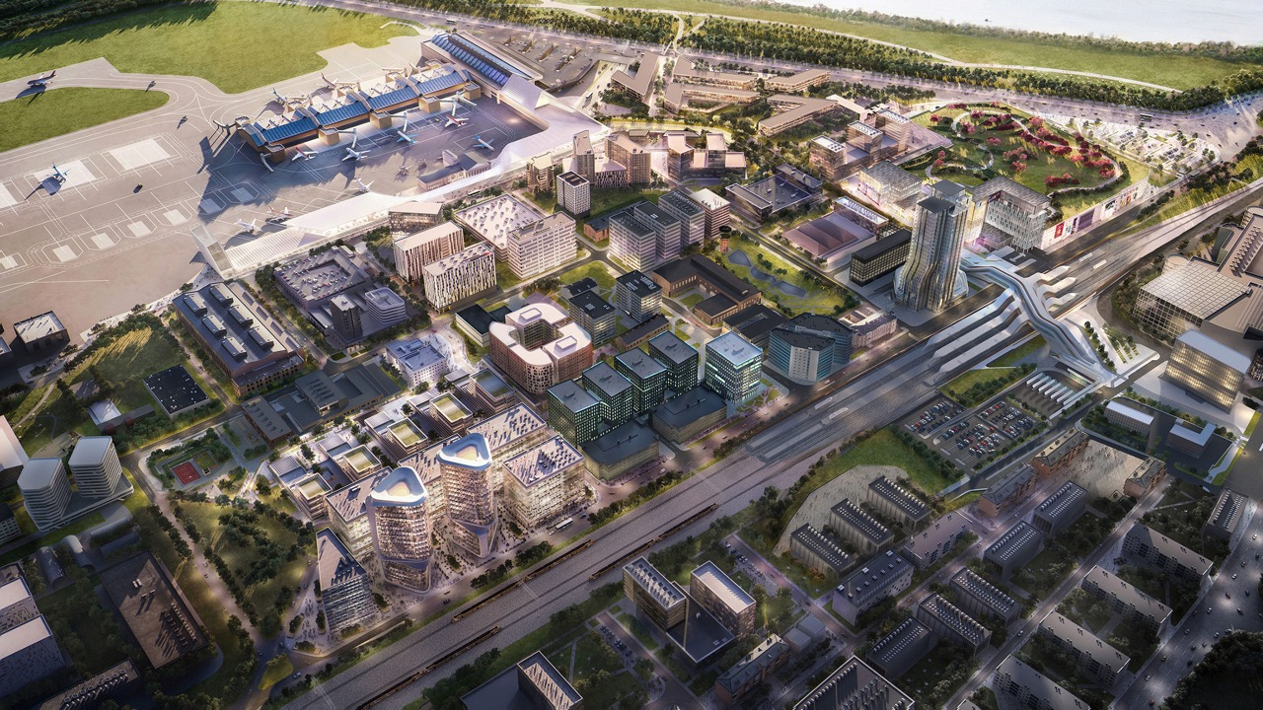
TERETULEMAST ÜLEMISTE CITY KOGUKONDA!

